Slide 1

RoboTech
Enterprise Management
2018/2019
Integrated Master in Informatics and Computer Engineering

Slide 2
Índice
Introdução ao Caso de Estudo
Identificação do Problema
Questões Respondidas
How would you evaluate Robotech’s first three years in the US medical device market? What do you think it has done most effectively and where it has fallen short?
How would you characterise the competitive environment of the orthopedic robotic industry in the US, in 2017?
What kind of resources and capabilities does Robotech have to address this market?
Building upon this analysis, what strategic alternatives does Robotech and Chen have? How should the company move forward into 2017 and beyond?

Slide 3
Introdução ao Caso de Estudo
A RoboTech:
Começou como uma pequena empresa de robótica industrial;
Após ser adquirida em 1999 por Pat Chen, conseguiu reconhecimento na área com o desenvolvimento de pequenos robôs precisos e fiáveis para a soldagem de aeronaves;
Eventual acesso à tecnologia pela concorrência, conjugado com a crise económica do final da época de 2000 levou a que contratos em tempos lucrativos perdessem a viabilidade;
Adaptação às circunstâncias com a expansão a novas aplicações da tecnologia num mercado menos saturado -> cirurgia assistida por robôs;
Identificação da área de cirurgia ortopédica, nomeadamente da coluna, como um ramo ótimo para investimento;
Desenvolvimento com sucesso de um dispositivo de apoio à cirurgia da coluna e subsequente cimentação como líder do ramo.
Notes:
Cirurgia da coluna é um mercado pequeno e sensível mas em crescimento, associado à falta de tecnologia existente (concorrência) e necessidade de extrema precisão

Slide 4
Identificação do Problema
Num momento de resultados seguros e positivos, é necessário proteger a posição da RoboTech como peça importante no mercado;
A gerência da empresa tem feito pressão para uma jogada de afirmação na forma de um investimento significativo, onde Pat Chen encontra risco de puxar a RoboTech de volta ao prejuízo;
Assim, é essencial decidir a estratégia e próximo passo da empresa.

Slide 5
Questões Respondidas
Questões propostas no Moodle

Slide 6
How would you evaluate Robotech’s first three years in the US medical device market?
1
Primeiro Ano (2014)
Entregou 24 sistemas e, no final do ano, tinha mais 6 encomendas;
Estavam sobrecarregados de encomendas, resultando em longos atrasos. O número de encomendas era superior à capacidade de produção. Contudo, novas encomendas eram feitas, levando a Chen a expandir a capacidade de produção para 80 unidades;
Novas práticas de reembolso (“bundling”);
O’Hanlon reconheceu que não tinha sido capaz de escalar as vendas rápido o suficiente para acompanhar as novas necessidades do mercado.
Segundo Ano (2015)
As vendas dispararam, criando novas dificuldades;
Decidiram implementar um sistema de depósito de 30% por encomenda, de modo a garantir um melhor planeamento de produção (medida inovadora, que agravou o descontentamento dos clientes);
Ainda assim, as vendas atingiram um recorde de 55 unidades vendidas e mais 20 encomendas efetuadas, levando a uma operação lucrativa;
Entretanto a competitividade aumentou com as entradas no mercado da Stryker, Mazor robotics a Smith & Nephew.
Notes:
Primeiro Ano (informação complementar):
Como as práticas de reembolso moviam-se para um modelo de agrupamento. As empresas de seguros de saúde adaptaram-se a receber um pagamento único que cobria as consultas de médico, anestesiologia, implantes, controlo de dor, pós-operatório e cuidados de reabilitação durante 60 a 90 dias.
Com o aumento de complexidade e de tempo gasto nos processos de compras, o departamento de vendas aperceberam-se que teriam de se organizar melhor o seu tempo. Eles não só teriam de enfatizar as melhorias nos procedimentos efetuados na coluna vertebral, como também teriam de realçar que as pessoas iriam gastar menos devido à baixa taxa de cirurgias repetidas e recuperações rápidas.
Segundo Ano (informação complementar):
As vendas dispararam, criando novas dificuldades na empresa. Em resposta a pressões financeiras devido aos problemas de expansão da produção, investimento R&D e dívidas de devolução, decidiram tentar implementar um depósito de 30% por encomenda, de modo a garantir um melhor planeamento de produção (medida não utilizada na indústria). Esta medida agravou o descontentamento dos clientes, que já se queixavam das promessas falhadas nos prazos de entrega.
Entretanto, a competitividade aumentou com as seguintes entradas no mercado:
Em Dezembro de 2013, Stryker comprou a Mako Surgical, e devido à sua forte influência nas cirurgias à coluna vertebral, especulava-se que planeavam desenvolver um dispositivo cirúrgico robótico para a coluna.
Em 2014, Mazor Robotics entrou no mercado norte-americano com um produto com hardware similar ao da RoboTech.
Em 2015, Smith & Nephew, uma empresa de 4.7 bilhões, com base no reino-unido, especializada em dispositivos de substituição de articulações, adquiriu a Blue Belt Technologies, que produzia ferramentas cirúrgicas roboticamente controladas para substituição de joelhos. Esta recente aquisição levou a empresa europeia a entrar no mercado norte-americano.

Slide 7
How would you evaluate RoboTech’s first three years in the US medical device market?
1
Terceiro Ano (2016)
O único concorrente direto vendeu apenas 10 unidades;
Ao longo do ano, deparou-se com novos desafios, tais como:
Medtronic e Mazor anunciaram um acordo que consistia na promoção, desenvolvimento e distribuição global de produtos para a coluna vertebral;
Zimmer comprou a Medtech, empresa já estabelecida em 20 hospitais na Europa, América do Norte e Ásia. Mais tarde, anunciaram o seu novo dispositivo cirúrgico robótico para a coluna;
Johnson & Johnson, Verily e Google’s life sciences coligaram-se para desenvolver uma plataforma digital inteligente para cirurgia, com investimento de 250 milhões de dólares.
MedTronic tentou comprar a RoboTech antes de adquirir a Mazor;
No fim do ano, a RoboTech tinha vendido 110 unidades, apenas mais 20 que os seus competidores. A procura excedeu a capacidade da indústria de 220, confirmado pelo número de encomendas de fim de ano, 20 para a RoboTech e 30 para os seus competidores.
Notes:
Terceiro ano: (informação complementar)
No início do ano, era previsto vender-se 100 unidades em 2016.
O’Hanlon sentia-se confiante, visto que o único competidor direto apenas tinha vendido 10 unidades.
Ao longo do ano, a RoboTech deparou-se com novos desafios, tais como:
Medtronic anunciou um acordo com Mazor que consistia na promoção, desenvolvimento e distribuição global de produtos para a coluna vertebral.
Zimmer anunciou a compra da Medtech SA, empresa que já estava estabelecida em 20 hospitais na Europa, América do Norte e Ásia. O seu dispositivo neuro cirúrgico já era usado há vários anos, e o seu sistema de adaptação à coluna tinha sido aprovado na Europa e nos Estados Unidos (Chen esperava entrar no mercado da neurocirurgia). Mais tarde, Zimmer revelou o seu novo dispositivo cirúrgico robótico para a coluna.
MedTronic tentou comprar a RoboTech antes de adquirir a Mazor, mas a Chen recusou pois considerou a oferta demasiado baixa.
Johnson & Johnson, Verily e Google’s life sciences coligaram-se para desenvolver uma plataforma digital inteligente para cirurgia, com investimento de 250 milhões de dólares e lançamento em 2017, para ajudar em procedimentos cardíacos, urológicos, de ginecologia e pediatria.

Slide 8
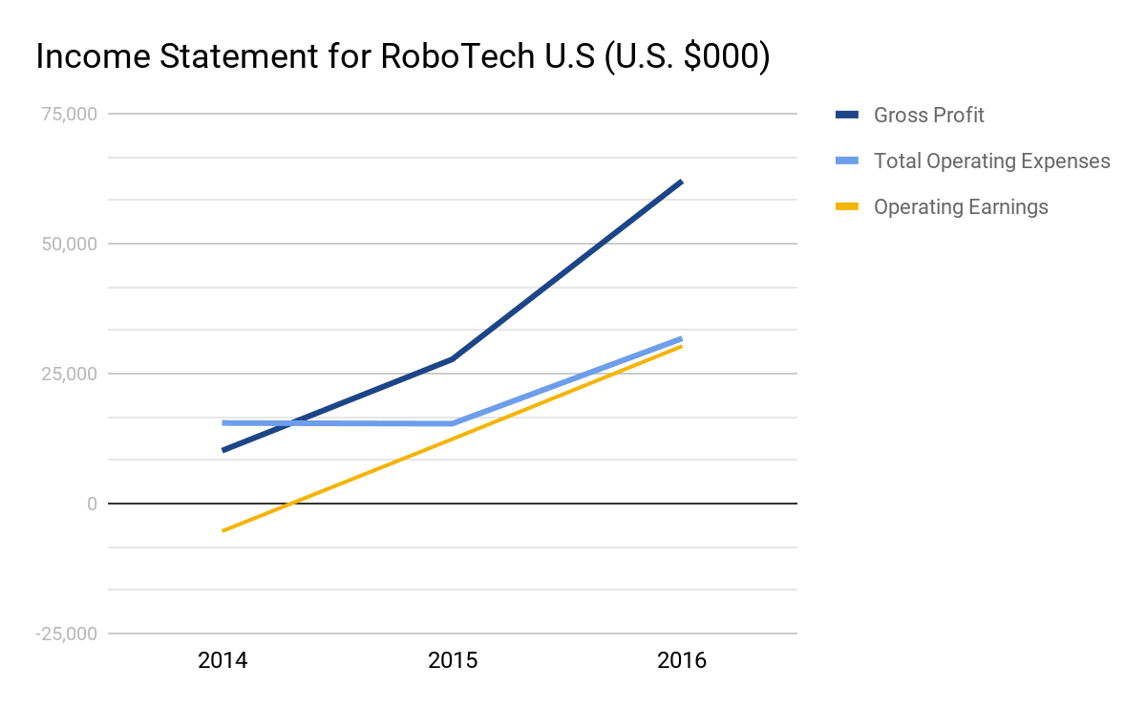
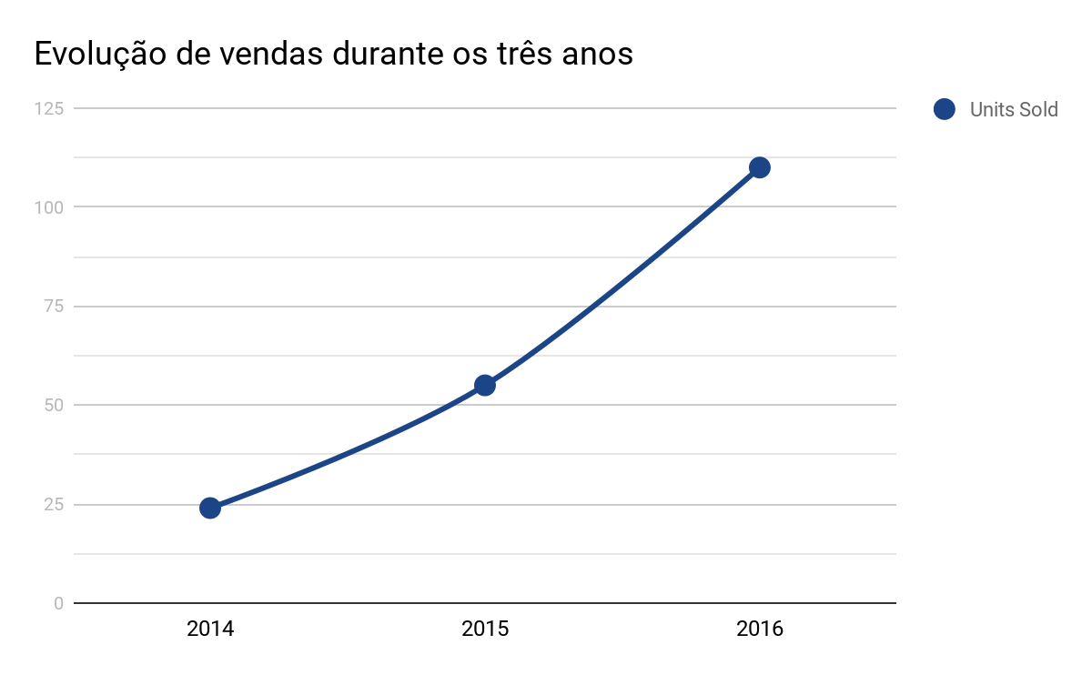
How would you evaluate RoboTech’s first three years in the US medical device market?
1
Em 2014, a RoboTech obteve prejuízo maioritariamente devido ao grande investimento em pesquisa e desenvolvimento. Ao longo dos três anos, apesar de se verificar um aumento de gastos de operação, o crescimento das receitas é superior ao custo de vendas, resultando num crescimento do lucro.
Os custos com o departamento de marketing e vendas também aumentaram com o intuito de contrariar o descontentamento dos clientes provocado pelos atrasos nas entregas das encomendas e pelo novo sistema de depósito de 30% por encomenda.
Notes:
No primeiro ano:
Margem menor do que nos outros anos.
Mais um robô vendido do que o que era previsto.

Slide 9
What do you think it has done most effectively and where it has fallen short?
1
Effectively
RoboTech foi inteligente ao investir em cirurgias assistidas por robôs, dado o rápido aumento da procura de cirurgia ortopédica, associado ao crescimento de uma população mais idosa; e à falta de dedicação por parte de empresas competidoras a robôs ortopédicos;
A cirurgia da coluna vertebral provou-se não tão eficaz como se pensava anteriormente - um quarto dos pacientes ficavam insatisfeitos com os resultados - e Chen tinha a tecnologia para mudar isso. Boa exploração de uma lacuna no setor;
Seleção inteligente de instalações, cirurgiões e pacientes contactados para uma melhor promoção do Kinetics System, tendo alcançado muitos sem a necessidade de grandes gastos;
Forte lançamento no primeiro ano e, além de questões emergentes, a operação conseguiu obter lucro no 2º ano.

Slide 10
What do you think it has done most effectively and where it has fallen short?
1
Fallen short
O desequilíbrio entre a grande quantidade de encomendas e a capacidade de produção de Singapura, levando a um atraso em meses. O staff de vendas estava sobrecarregado e os clientes descontentes;
Fraca previsão do orçamento de reembolso, falhando o valor por pelo menos $10,000;
Pedir a clientes para pagar 30% de caução com a sua encomenda, o que agravou o descontentamento dos mesmos;
O’Hanlon provou-se incapaz de aumentar o salesforce rápido o suficiente para ir de encontro às novas necessidades de mercado;
Chen e O’Hanlon mantiveram uma visão demasiado otimista em relação ao seu produto, sem considerar a forte concorrência em ascensão, que demonstrava ter hardware semelhante, rapidamente captando a atenção da indústria (ex: Mazor Robotics);
Falta de coligações para potenciais fundos aplicáveis ao produto, o que resulta no risco de estagnação deste, sendo tecnologicamente ultrapassado por competidores como Mazor Robotics na próxima geração.

Slide 11
How would you characterise the competitive environment of the orthopedic robotic industry in the US, in 2017?
2
Robotech:
É uma das empresas dominantes do mercado;
As suas vendas ultrapassaram os valores previstos;
Tem uma reputação um pouco instável.
Competição:
Mazor + Medtronic (líder do setor de implantes da coluna):
Introduziram no mercado um produto semelhante ao da RoboTech e especula-se que estejam a desenvolver um sistema similar para a neurocirurgia.
Zimmer + Medtech SA
Em 2016, lançaram um robô multi-propósitos que realizava neurocirurgias e cirurgias da coluna por $950,000.
Johnson & Johnson + Verily + Verb Surgical
As firmas Johnson & Johnson e Verily investiram no projeto Verb Surgical de modo a investir a criação de um robô multi-cirurgias, que seria o primeiro do mercado. A Verb planeava lançar este robô ainda em 2017.
Mako + Stryker:
Embora não competidora direta com o produto da RoboTech em 2017, previa-se que esta aliança fosse trazer outro robô cirúrgico para o mercado.
Smith & Nephew + Blue Belt Technologies:
A aliança permitiu o sucesso da entrada da empresa britânica Smith & Nephew nos E.U.A..
Notes:
Mercado:
Envelhecimento da população levou a um rápido aumento da procura de cirurgias ortopédicas.
Cirurgias de fusão da coluna eram as quintas mais comuns na américa, em 2012.
Estas cirurgias, realizadas manualmente, estavam associadas a uma alta taxa de insucesso, devido à dificuldade da operação.
Robotech:
Durante os últimos 3 anos tiveram grande sucesso nos E.U.A.
Pontos comuns para muitas das empresas:
Aliança de duas empresas distintas para melhorar o produto de ambas/expandir o mercado
Investimento em produtos que permitam a realização de mais que uma cirurgia

Slide 12
How would you characterise the competitive environment of the orthopedic robotic industry in the US, in 2017?
2
Análise PESTEL
Political: Com a eleição de Donald Trump, o acesso a este tipo de cirurgias irá ser dificultado, atendendo ao facto de este ter prometido terminar o serviço de seguro de saúde ObamaCare.
Economical: O facto de toda a tecnologia envolvida ser de alto custo, associado ao tempo e despesas relacionadas com a instrução/treino dos médicos para uma correta operação das máquinas, resultaria num processo muito custoso para os hospitais.
Social: Tendo em conta o envelhecimento progressivo da população, um maior número de pessoas necessita de implantes cirúrgicos. Por outro lado, os médicos estão pouco familiarizados com o funcionamento destas máquinas.
Technological: A RoboTech encontra-se na vanguarda deste tipo de tecnologia.
Environmental: Robotização de cirurgias leva à redução de resíduos hospitalares.
Legal: Uma cirurgia mais precisa diminui o risco de erros e problemas durante esta, reduzindo assim a suscetibilidade a processos legais. Contribui também para um tempo de recuperação e cicatrização mais curto, com menos dor associada.

Slide 13
How would you characterise the competitive environment of the orthopedic robotic industry in the US, in 2017?
2
Modelo de 5 Forças
de Porter:
Poder Negocial dos Fornecedores
Forte
Depende de outsourcing. Sujeitos aos preços estabelecidos pelos fornecedores.
Ameaça de Entrada de Novos Concorrentes
Forte
Coligação Johnson & Johnson e Verily.
Rivalidade entre Concorrentes
Forte
Procura deste tipo de cirurgia tem aumentado com os anos;
Várias empresas no mesmo mercado, incluindo coligações, para o mesmo mercado;
Redução das margens de lucro dada a competição.
Ameaça de Substitutos
Fraca
Cirurgia feita manualmente pelos cirurgiões;
Dispositivos multifuncionais (ainda estão em desenvolvimento).
Poder Negocial dos Clientes
Fraca
Hospitais têm poder de compra e não negoceiam;
Hospitais estudantis competem entre si para ver quem adquire tecnologias primeiro.
Notes:
Mercado:
Envelhecimento da população levou a um rápido aumento da procura de cirurgias ortopédicas.
Cirurgias de fusão da coluna eram as quintas mais comuns na américa, em 2012.
Estas cirurgias, realizadas manualmente, estavam associadas a uma alta taxa de insucesso, devido à dificuldade da operação.
Legal: more precise surgery diminish risk of problems and mistakes during surgery, diminished liability against lawsuits; patents’ wars
Political: prevailing competitive complexity had been exacerbated by political uncertainty following the election of President Donald Trump, who had promised to “repeal and replace Obamacare.”
Social: ageing population -> increasing number of people requiring surgery; doctors unfamiliarized with how to operate the machines
Technological: RoboTech’s technological breakthroughs, no other technologies available
Environmental: Robotização de cirurgias leva à criação de menos resíduos hospitalares
Economical: expensive machines, expensive training for the doctors -> expensive procedures
Competition:
a)Mazor:
-only company with a directly competitive product, had sold just 10 units in 2015.
-agreement with Medtronic covering co-promotion, co-development, and global distribution of its spinal products.
-with Medtronic’s support, had just introduced an improved spinal robotic system. Furthermore, it was rumored to be developing a related system for neurosurgery.
b)Zimmer:
-acquisition of Medtech SA, a French developer of a robotic device already used in 20 hospitals in Europe, North America, and Asia.Asia.14 Its original neurosurgical device had been used in Europe for years, and its spine system adaptation had received European approval in 2014 and FDA clearance in 2016.
-Later in 2016, had introduced a robotic spinal surgical device. It came out with a new generation of Medtech’s neurosurgery robotic device, which could also perform spinal surgery.
c)Johnson & Johnson:
-entered a joint venture with Verily, Google’s life sciences business. These firms were investing $250 million in Verb Surgical, a project to develop an intelligent digital surgery platform to support multiple cardiac, urologic, gynecologic and pediatric procedures.
d)Verb:
-believed specialized surgical robots time was past
-planned to launch its multisurgery robot product in 2017
Common points for several companies: -Allying two companies by one buying the other or making accords;
-investing in products which allow for more than one type of surgery
MATRIZ SWOT
Interno:
>Pontos Fortes: Tecnologia; Fundos; Experiência
>Pontos Fracos: Incapacidade de lidar com elevada procura
Externo:
>Oportunidades: Falta de tecnologia cimentada
>Ameaças: Concorrência

Slide 14
What kind of resources and capabilities does Robotech have to address this market?
3
Experiência a desenvolver robôs utilizados em soldagem de aviões que realizam tarefas em que é essencial uma precisão extrema (experiência em produção de hardware capaz);
Reconhecimento do pioneirismo no desenvolvimento de robôs cirúrgicos focados na coluna vertebral;
Existência de investidores interessados em financiar o projeto, maioritariamente família e um banco;
Conhecimento e formação da CEO Pat Chen, com estudos em engenharia mecânica, um Master of Business Administration e 7 anos de experiência na indústria de semicondutores;
Associação estabelecida com a equipa de desenvolvimento de Kinetic Software ajuda a complementar o seu produto com um software que preza pela precisão extrema e inovação (consegue fazer um mapa exato da anatomia ortopédica do paciente), possibilitando o desenvolvimento de robôs de alta qualidade.
Notes:
MATRIZ SWOT
Interno:
>Pontos Fortes: Tecnologia; Fundos; Experiência
>Pontos Fracos: Incapacidade de lidar com elevada procura
Externo:
>Oportunidades: Falta de tecnologia cimentada
>Ameaças: Concorrência

Slide 15
What kind of resources and capabilities does Robotech have to address this market?
3
SWOT Matrix | Opportunities Diversas especialidades na área da cirurgia ortopédica; Necessidade de instrumentos precisos sem tecnologia cimentada. | Threats Competição de outras empresas, como Stryker, Medtronic e Mako.
Strengths Associações estabelecidas com outras empresas como a Kinetic Software que complementam os seus produtos; Tecnologia com precisão de 10 microns; Fundos e interesse em investimento; Experiência e formação da gerência - conhecimento extenso em diversas áreas; Tecnologia evoluída e extremamente precisa na área dos robôs cirúrgicos. | > Histórico de adaptação a novos mercados associado à já dominada tecnologia permite a expansão para outras especialidades; > Tal como na cirurgia da coluna, outras especialidades também estarão ainda em falta de suporte robótico onde a Robotech pode investir. | > Experiência e conforto com a tecnologia necessária pode elevar a RoboTech em relação à concorrência;
Weaknesses Instalações reduzidas - incapacidade de lidar com a elevada procura atual; Necessidade de associação com outras empresas para apresentar um produto completo. | > Incapacidade de lidar com encomendas volumosas; > Constante dependência da capacidade de outras empresas (outsourcing). | > Tamanho da RoboTech em comparação com outras empresas concorrentes pode levar à perda de contratos por incapacidade de lidar com procura.
External Environment
Internal Environment
Notes:
> A associação estabelecida com a equipa de desenvolvimento de Kinetic Software, ajuda a complementar o seu produto. Software este que preza pela precisão extrema e inovação (consegue fazer um mapa exato da anatomia ortopédica do paciente), possibilitando o desenvolvimento de robôs de alta qualidade.
> A existência de investidores interessados em financiar o projeto, maioritariamente família e um banco.
> Pat Chen tem experiência em engenharia mecânica, passou 7 anos na indústria dos semicondutores, tirou ainda Master of Business Administration
> A empresa foi pioneira no desenvolvimento de robos cirurgicos focados na coluna vertebral.
> A Robotech tem já experiencia a desenvolver robos utilizados em soldagem de aviões que realizam tarefas em que é essencial uma precisão extrema (experiencia em produção de hardware capaz)
MATRIZ SWOT
Interno:
>Pontos Fortes: Tecnologia; Fundos; Experiência
>Pontos Fracos: Incapacidade de lidar com elevada procura
Externo:
>Oportunidades: Falta de tecnologia cimentada
>Ameaças: Concorrência

Slide 16
Building upon this analysis, what strategic alternatives does Robotech and Chen have?
4
A Chen recebeu 2 pedidos, um da diretora de I&D e outro do diretor de vendas dos Estados Unidos, O’Hanlon. Apostar em Investigação e Desenvolvimento:
$18 milhões - acelerar programas de hardware e software para atualizar sistema da coluna vertebral existente;
$85 milhões - desenvolver um dispositivo de 3ª geração que suporte cirurgia da coluna vertebral e cerebral.
Nova geração do dispositivo já existente entra no mercado em 2018;
Unidade combinada preparada para o mercado em 2019.
Apostar em Marketing e Vendas:
Aumentar força de vendas de 30 para 45;
Abrir 2 novos centros de serviços;
Duplicar staff de serviços para 28;
Reduzir preço do dispositivo em $120.000.
Equivale oferta da Stryker e é mais baixo que oferta da Zimmer
$5 milhões em investimentos
-$25 milhões em net earnings

Slide 17
Building upon this analysis, what strategic alternatives does Robotech and Chen have?
4
Investigação e Desenvolvimento
É do interesse da empresa que o seu produto já conhecido se mantenha atualizado, de forma a não perder qualidade, e que a empresa acompanhe as tendências do mercado de desenvolver produtos multifuncionais. Isto, pois uma vez que outras empresas já estão a apostar neste tipo de produto, não demora muito até que os hospitais e outros clientes comecem a preferir adquirir um só produto que lhes permite realizar diferentes operações em vez de gastar mais dinheiro em vários produtos separados.
Apostar em I&D, além do investimento significativo e muito superior a qualquer investimento feito anteriormente pela empresa, apresenta sempre o risco de não devolver os frutos pretendidos dado que o campo de investigação não é particularmente previsível. Além disso, ainda que o produto que procuram fosse efetivamente desenvolvido com sucesso, não será uma novidade no mercado pelo que será difícil de o implementar como líder (Medtech e Zimmer já tinham apostado em dispositivos multifuncionais com incidência na cirurgia espinhal e cerebral e Verb tinha lançamento previsto de um produto do género em 2017).
Proposta | Ano de Inovação Anterior | 2017 | 2016 | 2015 | 2014
$(18+85) milhões | $45 milhões | $147,354 | $4,044 | $3,089 | $10,004

Slide 18
Building upon this analysis, what strategic alternatives does Robotech and Chen have?
4
Marketing e Vendas
Permite reduzir a distância entre os clientes e a empresa, havendo um contacto mais próximo entre as 2 partes. É necessário acompanhar as necessidades do mercado.
Apostar em Marketing e Vendas já se apresentava como uma necessidade há vários anos, dado que a equipa de vendas se encontrava sobrecarregada, havia longos prazos de espera, inquéritos técnicos e quebras na comunicação com os clientes.
Requer um investimento muito menos significativo do que I&D, mas resulta em perdas significativas a nível das vendas.
Proposta | 2017 | 2016 | 2015 | 2014
$(5+25) milhões | $18,166.5 | $12,111 | $4,987 | $1,600

Slide 19
How should the company move forward into 2017 and beyond?
4
De forma geral, ambos os pedidos têm de ser atendidos. Se por um lado uma empresa na área da tecnologia não pode ficar parada no tempo, por outro a relação com os clientes é extremamente importante.
Assim, uma opção mais segura seria combinar ambos os pedidos, mas fazendo investimentos mais pequenos, particularmente a nível de I&D, mantendo-se talvez apenas por atualizar o produto existente. Desta forma, reduz-se o problema do financiamento significativamente.
No entanto, jogar pelo seguro e manter-se apenas com aquilo que já têm pode levar a que a empresa se torne ultrapassada. Dado o passado visionário da Chen, que já provou ter uma boa capacidade de prever espaços em falta no mercado, uma forma de evitar a competição entre todas as empresas existentes neste setor seria mudar o rumo da empresa ou mudar o local de ação do produto, ou seja, investir noutro tipo de produto que tenha necessidades semelhantes àquelas em que a Robotech já se distingue (tecnologia extremamente precisa e forte), de forma a minimizar os gastos com o desenvolvimento do novo produto, ou mudar para um novo continente em que empresas do mesmo tipo ainda não estejam fortemente enraizadas, como a Europa. Esta mudança de continente não inviabilizaria que a sucursal nos Estados Unidos continuasse a existir com o produto atual como produto principal e se aliasse a outra empresa de forma a usufruir de financiamento, conselho ou promoção mútua.

Slide 20
Credits
Bárbara Sofia Silva (201505628)
Diogo Dores (201504614)
João Monteiro (201506130)
Luís Correia (201503342)
Eduarda Cunha (201506524)
Miguel Mano Fernandes (201503538)
Vicente Espinha (201503764)

